Slide 1
50
625
290
30
Книги – юбиляры
2017
75
180
345

Slide 2
830 лет со времени написания поэмы «Слово о полку Игореве»
(1187)

Slide 3
560 лет со времени выхода в свет первого датированного европейского издания библейской книги «Псалтирь»
(1457)

Slide 4
485 лет назад опубликована «История Флоренции» Никколо Макиавелли
(1532)

Slide 5
470 лет
со времени написания «Повести о Петре и Февронии Муромских»
(1547)

Slide 6
465 лет назад вышел в свет роман Ф. Рабле «Гаргантюа и Пантагрюэль»
(1552)

Slide 7
355 лет
со времени написания комедии «Школа жен»
Жана Мольера
(1662)

Slide 8
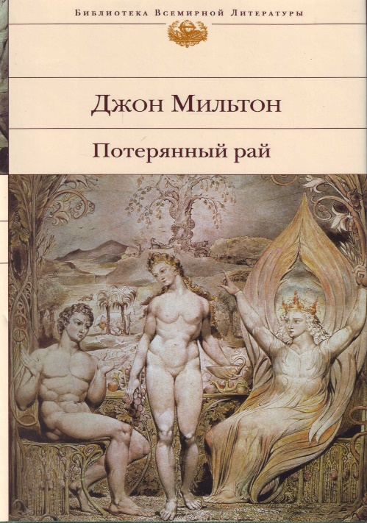
350 лет
первому изданию поэмы Джона Мильтона «Потерянный Рай»
(1667)

Slide 9
320 лет назад вышли в свет «Сказки матушки Гусыни» Шарля Перро
«Золушка, или Хрустальная туфелька»,
«Кот в сапогах», «Мальчик-с-пальчик», «Синяя борода» и др.
(1697)

Slide 10
300 лет назад
по указу Петра I вышел в свет первый учебник
в России
по этике «Юности
честное зерцало»
(1717)

Slide 11
255 лет
со времени выхода в свет пьес Карло Гоцци «Король-олень», «Турандот»
(1762)

Slide 12
240 лет
со времени постановки «Школы злословия»
Р.Б. Шеридана
(1777)

Slide 13
225 лет
назад Пьером Бомарше написана мелодрама «Виновная
мать»
(1792)

Slide 14
225 лет
со времени написания
и выхода
в свет повести
Н.М. Карамзина «Бедная Лиза» (1792)

Slide 15
205 лет назад вышел в свет
I том сказок братьев Гримм «Детские и семейные сказки»
(куда вошли сказки «Золотой гусь»,
«Король-Лягушонок, или Железный Генрих» и др.)
(1812)

Slide 16
205 лет назад вышли в свет первые две песни поэмы
Д. Г. Байрона «Паломничество Чайльд Гарольда»
(1812)

Slide 17
205 лет патриотической поэме «Певец во стане русских воинов» Василия Андреевича Жуковского
(1812)

Slide 18
200 лет назад
Д. Г. Байрон завершил поэму «Манфред»
(1817)

Slide 19
200 лет
оде
А.С. Пушкина «Вольность»
(1817)

Slide 20
195 лет
поэмам
А. С. Пушкина «Братья разбойники»
и «Вадим»
(1822)

Slide 21
195 лет сказке
Э. Гофмана «Повелитель блох»
(1822)

Slide 22
195 лет
со времени написания стихотворения
А. С. Пушкина «Песнь о вещем Олеге»
(1822)

Slide 23
190 лет
сказке
В. Гауфа
«Карлик-Нос»
(1827)

Slide 24
190 лет
со времени написания романа
Ф. Купера «Прерия»
(1827)

Slide 25
185 лет
со времени публикации поэмы А. С. Пушкина «Езерский»
и «Сказки
о царе Салтане»
(1832)

Slide 26
185 лет
со времени
выхода в свет
повести
Н.В. Гоголя
«Вечера
на хуторе
близ Диканьки»
(1832)

Slide 27
180 лет назад написаны стихотворения М. Ю. Лермонтова «Бородино», «Смерть поэта»
(1837)

Slide 28
180 лет назад издан роман
Ч. Диккенса «Посмертные записки Пиквикского клуба»
(1837)

Slide 29
180 лет
сказкам
Г. Х. Андерсона «Новое платье короля» и «Русалочка»
(1837)

Slide 30
175 лет
назад издан первый том романа
Н. В. Гоголя «Мертвые души»
(1842)

Slide 31
175 лет
назад написана повесть
Н.В. Гоголя «Шинель»
(1842)

Slide 32
170 лет роману
И. А. Гончарова «Обыкновенная история»
(1847)

Slide 33
170 лет назад вышел в свет роман
А. И. Герцена «Кто виноват?»
(1847)

Slide 34
170 лет
со времени публикации романа
Ш. Бронте «Джен Эйр»
(1847)

Slide 35
170 лет назад вышел в свет сборник рассказов И.С. Тургенева «Записки охотника»
(1847)

Slide 36
165 лет
роману
«Хижина дяди Тома» Гарриет Бичер Стоу
(1852)

Slide 37
165 лет
со времени публикации автобиографической повести
Л.Н. Толстого «Детство»
(1852)

Slide 38
165 лет назад написан рассказ И.С. Тургенева «Муму»
(1852)

Slide 39
160 лет назад изданы «Губернские очерки»
М. Е. Салтыкова-Щедрина
(1857)

Slide 40
160 лет назад написана повесть И.С. Тургенева «Ася»
(1857)

Slide 41
160 лет
со времени выхода в свет поэтического сборника
«Цветы зла» Шарля Бодлера (1857)

Slide 42
160 лет назад вышел в свет
роман
Г. Флобера «Госпожа
Бовари»
(1857)

Slide 43
155 лет назад впервые напечатана полностью комедия
А.С. Грибоедова «Горе от ума»
(1862)

Slide 44
155 лет назад
был опубликован роман
Виктора Гюго «Отверженные»
(1862)

Slide 45
155 лет
со времени публикации романа
И. С. Тургенева «Отцы
и дети»
(1862)

Slide 46
150 лет назад опубликованы последние главы романа Жюля Верна «Дети
капитана
Гранта»
(1867)

Slide 47
150 лет назад увидела свет «Легенда об Уленшпигеле» Шарля
де Костера
(1867)

Slide 48
150 лет назад
И.С. Тургенев завершил
работу над романом «Дым»
(1867)

Slide 49
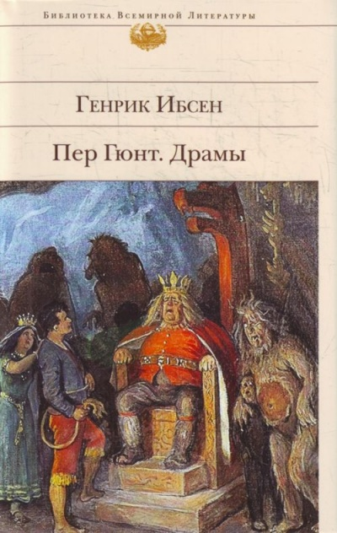
150 лет назад написана философско-символическая поэма
«Пер Гюнт»
Г. Ибсена
(1867)

Slide 50
150 лет
роману В. В. Крестовского «Петербургские трущобы» (1867)

Slide 51
145 лет назад вышли в свет «Сказки
кота
Мурлыки»
Н. П. Вагнера
(1872)

Slide 52
145 лет назад
был
написан «Кавказский пленник»
Л.Н. Толстого (1872)

Slide 53
145 лет
роману
Жюля Верна «Вокруг
света
за 80 дней»
(1872)

Slide 54
145 лет
повести
И.С. Тургенева «Вешние
воды»
(1872)

Slide 55
145 лет назад вышло в свет
первое
издание «Азбуки»
Л.Н. Толстого (1872)

Slide 56
140 лет
роману
Л.Н. Толстого «Анна
Каренина»
(1877)

Slide 57
135 лет назад опубликована повесть
«Принц и нищий»
Марка Твена
(1882)

Slide 58
130 лет
со времени написания повести
А.П. Чехова «Каштанка»
(1887)

Slide 59
130 лет назад вышли в свет «Мелочи жизни»
М.Е. Салтыкова-Щедрина
(1887)

Slide 60
125 лет назад
была опубликована повесть Гарина-Михайловского «Детство Тёмы»
(1892)

Slide 61
125 лет
сборнику рассказов «Приключения Шерлока Холмса» А.К. Дойла
(1892)

Slide 62
125 лет назад опубликована повесть
А. П. Чехова «Палата № 6»
(1892)

Slide 63
120 лет назад вышла в свет книга «Аленушкины сказки»
Д.Н. Мамина-Сибиряка
(1897)

Slide 64
120 лет
роману
«Человек-невидимка»
Г.Д. Уэллса
(1897)

Slide 65
120 лет назад был опубликован роман «Овод» Этель Лилиан Войнич
(1897)

Slide 66
120 лет назад впервые опубликована пьеса
А.П. Чехова «Дядя Ваня»
(1897)

Slide 67
120 лет
роману
«Дракула» ирландского писателя
Брэма Стокера
(1897)

Slide 68
115 лет назад увидела свет «Собака Баскервиллей» А.К. Дойла
(1902)

Slide 69
115 лет назад вышли в свет «Сказки просто так» Джозефа Редьярда Киплинга
(1902)

Slide 70
115 лет
пьесе
М. Горького
«На дне»
(1902)

Slide 71
115 лет назад были опубликованы «Сказки о кролике Питере»
Б. Поттера
(1902)

Slide 72
110 лет
циклу рассказов Джека Лондона «Любовь
к жизни»
(1907)

Slide 73
105 лет журнальной публикации романа «Тарзан, приёмыш обезьян» Эдгара Райса Берроуза
(1912)

Slide 74
105 лет назад
вышла в свет первая книга стихов Анны Ахматовой «Вечер»
(1912)

Slide 75
100 лет назад
издан роман
«Соки земли»
лауреата Нобелевской премии
Кнута Гамсуна
(1917)

Slide 76
100 лет
со времени написания повести «Островитяне» Е.И. Замятина
(1917)

Slide 77
105 лет
сказке
для детей «Воробьишко»
М. Горького
(1912)

Slide 78
105 лет
со времени написания поэмы «Крокодил»
К. Чуковского
(1912)

Slide 79
95 лет произведениям К. Чуковского «Мойдодыр», «Тараканище»
(1922)

Slide 80
95 лет назад написана повесть
«Алые паруса»
А. Грина
(1922)

Slide 81
95 лет роману «Похождения бравого солдата Швейка» Ярослава
Гашека
(1922)

Slide 82
95 лет
назад издан приключенческий роман «Одиссея капитана Блада» Рафаэля Сабатини
(1922)

Slide 83
95 лет назад впервые опубликован роман
Джеймса
Джойса
«Улисс»
(1922)

Slide 84
95 лет назад написана
первая часть романа
А.Н. Толстого «Хождение
по мукам»
(1922)

Slide 85
95 лет
сборнику
новелл
Стефана
Цвейга
«Амок»
(1922)

Slide 86
95 лет назад вышел сборник «Tristia»
О.Э. Мандельштама
(1922)

Slide 87
95 лет назад опубликован известный сборник стихов «MCMXXI»
А.А. Ахматовой
(1922)

Slide 88
90 лет назад опубликован рассказ «Морфий» Михаила Булгакова
(1927)

Slide 89
90 лет
роману «Человек-амфибия» Александра
Беляева
(1927)

Slide 90
90 лет назад начат роман-эпопея Михаила Шолохова «Тихий Дон»
(1927)

Slide 91
90 лет назад
завершен роман «Гиперболоид инженера
Гарина»
А.Н. Толстого
(1927)

Slide 92
90 лет назад
был опубликован роман «Зависть»
Ю. К. Олеши
(1927)

Slide 93
90 лет
сборнику новелл «Смятение чувств»
Стефана Цвейга
(1927)

Slide 94
90 лет назад опубликован в Париже роман «Белая гвардия» М.А. Булгакова
(1927)

Slide 95
90 лет назад вышла в свет «Республика ШКИД»
Г. Белых,
Л. Пантелеева
(1927)

Slide 96
85 лет назад напечатан роман М. А. Шолохова «Поднятая целина»
(1932)

Slide 97
85 лет назад вышла в свет историческая эпопея «Цусима» А.С. Новикова-Прибоя
(1932)

Slide 98
85 лет назад опубликована биография «Мария-Антуанетта» Стефана Цвейга
(1932)

Slide 99
85 лет назад написан роман
В. П. Катаева «Время, вперёд!»
(1932)

Slide 100
85 лет
роману
Н. А. Островского «Как
закалялась сталь»
(1932)

Slide 101
80 лет назад написан
роман «Театр» Сомерсета
Моэма
(1937)

Slide 102
80 лет
первому роману Джона Толкиена
«Хоббит, или
Туда
и Обратно»
(1937)

Slide 103
80 лет
роману
«Снежная страна» японского писателя, первого Нобелевского лауреата Японии Ясунари Кавабата
(1937)

Slide 104
75 лет повести «Маленький принц»
А. де Сент-Экзюпери
(1942)

Slide 105
70 лет пьесе Уильямса Теннеси «Трамвай «Желание»»
(1947)

Slide 106
70 лет назад опубликована «Повесть о настоящем человеке»
Б.Н. Полевого
(1947)

Slide 107
65 лет
повести
Э. Хемингуэя «Старик
и море»
(1952)

Slide 108
60 лет
со времени публикации романа
Р. Бредбери «Вино из одуванчиков»
(1957)

Slide 109
60 лет назад вышли
в свет
«Лесные
были и небылицы» В.В. Бианки
(1957)

Slide 110
60 лет
циклу юмористических рассказов
Н. Носова «Фантазёры»
(1957)

Slide 111
60 лет
повести В.К. Железникова «Чудак из 6-Б»
(1957)

Slide 112
60 лет
со времени публикации рассказа
М.В. Шолохова
«Судьба
человека»
(1957)

Slide 113
60 лет
роману
И. А. Ефремова «Туманность Андромеды»
(1957)

Slide 114
55 лет роману японского писателя
Абэ Кобо «Женщина
в песках»
(1962)

Slide 115
55 лет назад вышла в свет повесть
В.В. Медведева «Баранкин,
будь человеком!»
(1962)

Slide 116
50 лет
со времени публикации книги
«Разговор о Данте»
Осипа Мандельштама
(1967)

Slide 117
45 лет
со времени рождения «Домовёнка Кузьки»
Т.И. Александровой
(1972)

Slide 118
45 лет
повести-
детективу
бр. Г. и А.
Вайнеров
«Визит
к Минотавру»
(1972)

Slide 119
45 лет назад
издана повесть
А.Н. и Б.Н. Стругацких
«Пикник на обочине»
(1972)

Slide 120
45 лет
роману
«Ларец Марии Медичи»
Е. Парнова
(1972)

Slide 121
45 лет
со времени публикации
романа
Айзека
Азимова
«Сами боги»
(1972)

Slide 122
45 лет
книге «Путешествие
в Икстлан» американского писателя-эзотерика
Карлоса
Кастанеды
(1972)

Slide 123
45 лет
книге
В.С. Пикуля
«Пером
и шпагой»
(1972)

Slide 124
30 лет назад впервые опубликована повесть
«Собачье сердце»
М.А. Булгакова
(1987)

Slide 125
30 лет назад
вышел в свет роман
Харуки
Мураками «Норвежский
лес»
(1987)

Slide 126
30 лет назад опубликован роман
А. Н. Рыбакова «Дети Арбата»
(1987)

